Slide 1
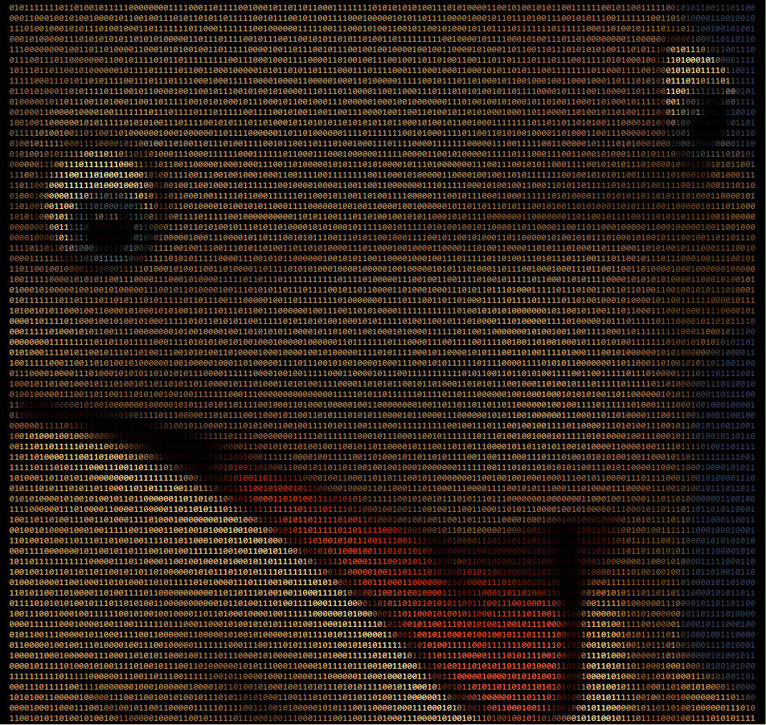
Interessentanalyse Delfinen on crack
By dolphinStonks

Slide 2
Interessenterne : identificering
Hvem stiller projektets opgave?
Hvem skal anvende projektets resultat?
Hvem accepterer resultatet?
Hvem betaler for projektets arbejde?
Hvem berøres, generes eller lider afsavn af projektet?
Hvem får gavn og udbytte af projektet?
Hvem leverer en indsats, viden, kunnen
og ressourcer til projektet?
Klubbens ledelse
Klubbens ansatte
Ledelsen
Ledelsen
-
Svømmeklubbens kunder og ansatte (også ledelsen)
Projektgruppen (os)

Slide 3
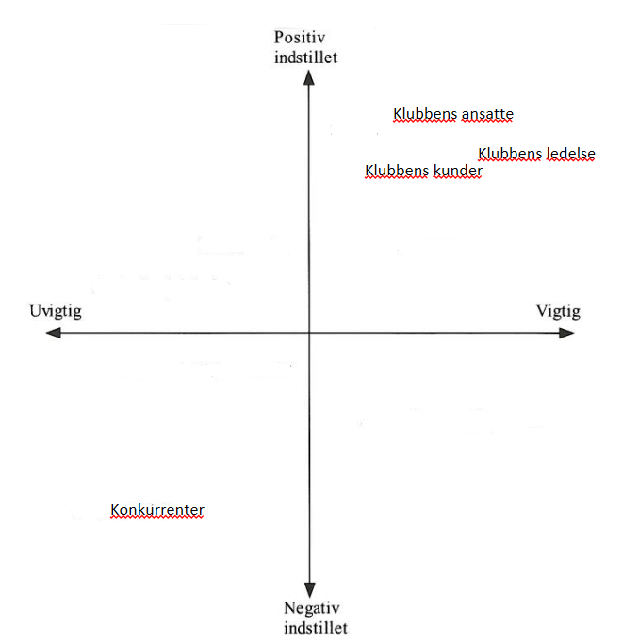
Kategorisering af interessenter
Klubbens ledelse – ressourcepersoner
Det er dem der bliver påvirket mest, og har størst
indflydelse på projektet. De star for finansiering,
og opstilling af krav.
Klubbens ansatte – grå eminencer
Det er vigtigt for dem, at systemets påkrævede
funktioner i form af beregning af contingent eller
oprettelse af medlemmer fungerer som de skal.
Klubbens kunder
Bliver påirket meget, og er en vigtig gruppe for
svømmehallen. Det er vigtigt her også at systemet
fungerer, så kunderne kan betale deres abonnement
af, og få registreret deres oplysninger til systemet.

Slide 4
Interessenternes succeskriterier
Færdig indenfor deadline
Programmet opfylder kravene
Kunden er tilfreds
Ingen klager eller problemer
Projektarbejdet forløber godt
Projektgruppen fungerer godt

Slide 5
Interessentanalysetabel
Interessenter | Deres mål | Tidligere reaktion | Hvad der kan forventes | Indvirkning pos/neg | Mulig fremtidig reaktion | Ideer
Klubbens ledelse | Administrere medlemsoplysninger, kontingenter og svømmeresultater ved hjælp af et godt system | - | Har fået meget klare oplysninger og krav på hvad der skal laves, så forventer at alt går som det skal. Forventer ikke at der laves ændringer I sidste øjeblik- | Ikke en overdrevet negativ reaction, hvis noget går galt. Tager tingene stille og roligt. Bliver glad når det går godt, og programmet udfylder kravene | Stadig ikke nogle problemer | Holde ledelsen opdateret med progress.

Slide 6
Risikoanalyse og risikoplan Delfinen on crack
By dolphinStonks

Slide 7
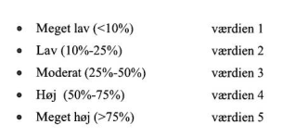
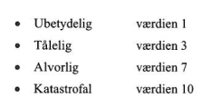
Sandsynlighed og konsekvens skala:
Sandsynlighed
Konsekvens

Slide 8
Risikoanalyse Tabel
Risikomoment | Sandsynlighed | Konsekvens | Produkt | Præventive tiltag | Løsningsforslag | Ansvarlig
Nøgleprojektdeltagere forlader projektet | 3 | 7 | 21 | Backup plan for fordeling af tasks, brug Trello. | Hold styr på tasks med hjælp af Trello. Don’t waste your time! | Teamet
Fatale fejlestimater | 1 | 7 | 7 | Sørge for at bruge Trello og lave en grundig plan. Fordel tiden sådan så at der er tid til at lave fejl. | Fordel uoverskuelige tasks mellem teamets medlemmer. Hjælp hinanden | Teamet
Store ændringer I kravene til systemet mens det udvikles | 3 | 7 | 21 | Holde kontakt med kunden, stil spørgsmål hvis noget er uklart, gennemgå kravene. | Be kunden om ekstra tid og tage det som det kommer. | Teamet
Mangelfulde testninger | 1 | 10 | 10 | Vælg en person til ansvar for testning | Teamet bliver holdt ansvarlig | Teamet
Forsinkelser I leveringen af hardware | 3 | 3 | 9
Problemer I forbindelse med installering hos kunden | 4 | 3 | 21

